Slide 1

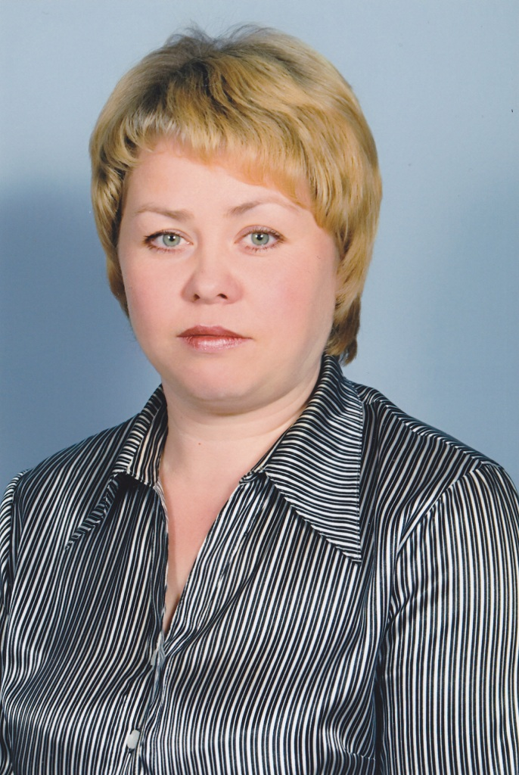

Болдырева
Татьяна Ивановна
Должность: воспитатель МБДОУ №40 «Теремок» ст. Терской Моздокского района
Общий стаж: 18 лет
Педагогический стаж : 18 лет
Категория: первая
Учебное учреждение: Межшкольное УПК г.Моздок СОАССР, педагогический класс
Дата рождения: 17 января 1971 год.

Slide 2

Мое педагогическое кредо:
«Любовь к детям, любить свою профессию.
Всю себя без сожаления должна я детям подарить!»

Slide 3
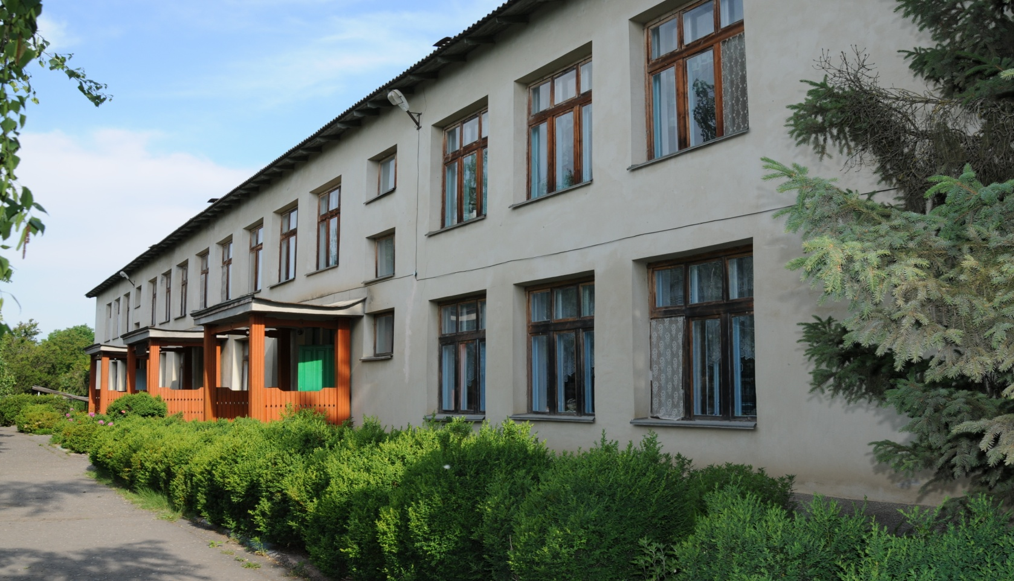
МБДОУ №40 «Теремок»
станицы Терской

Slide 4
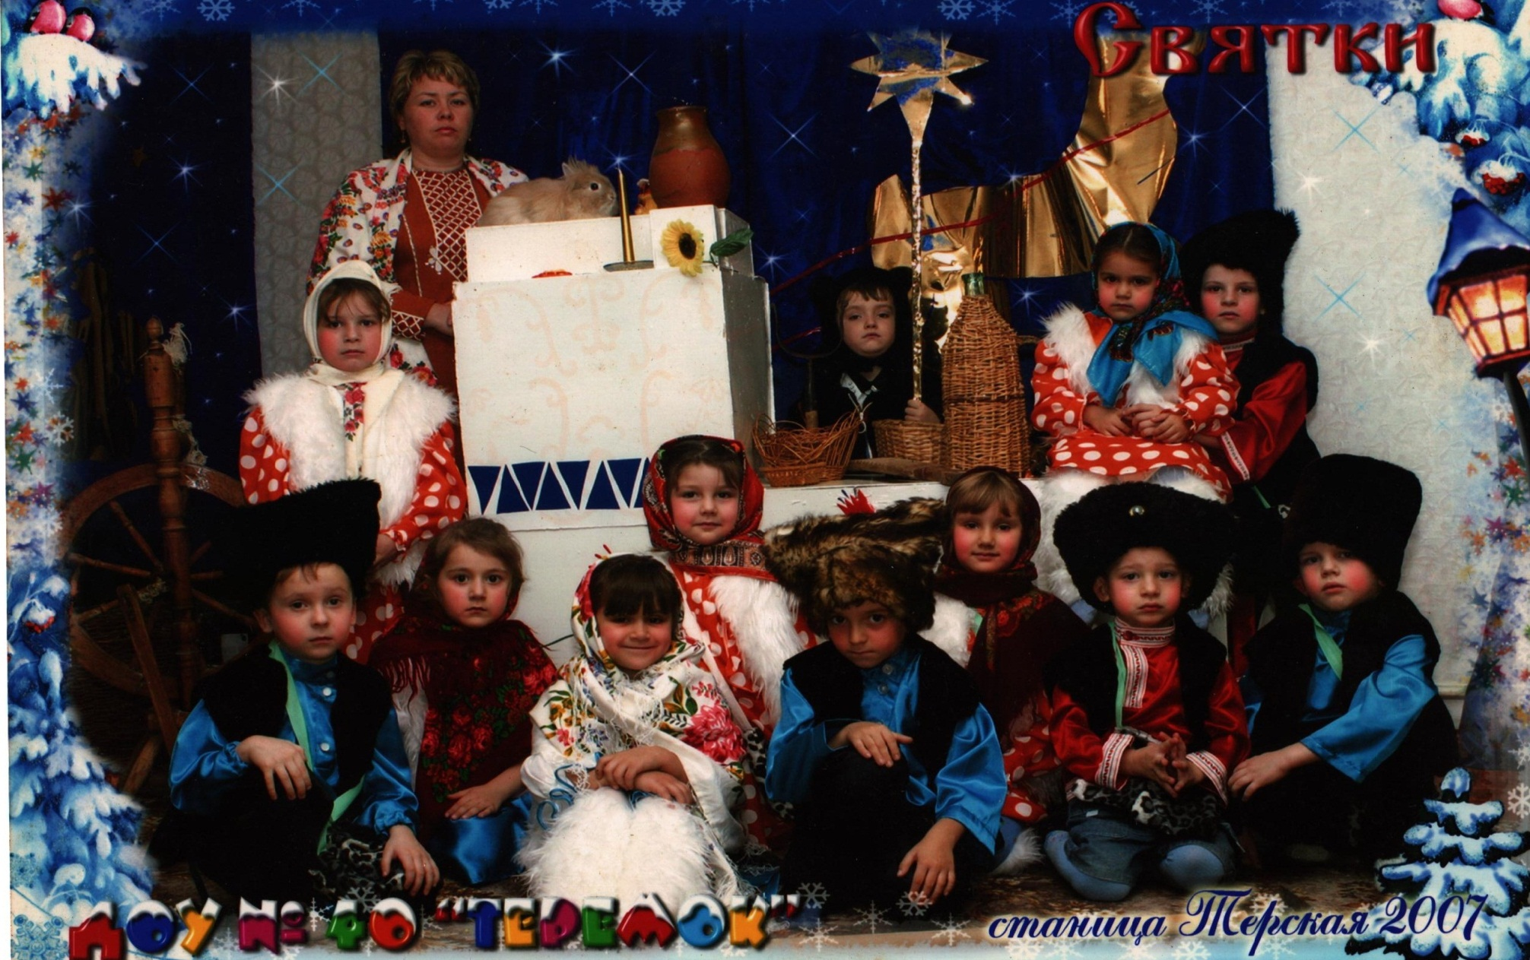
«Святки» 2007 год

Slide 5
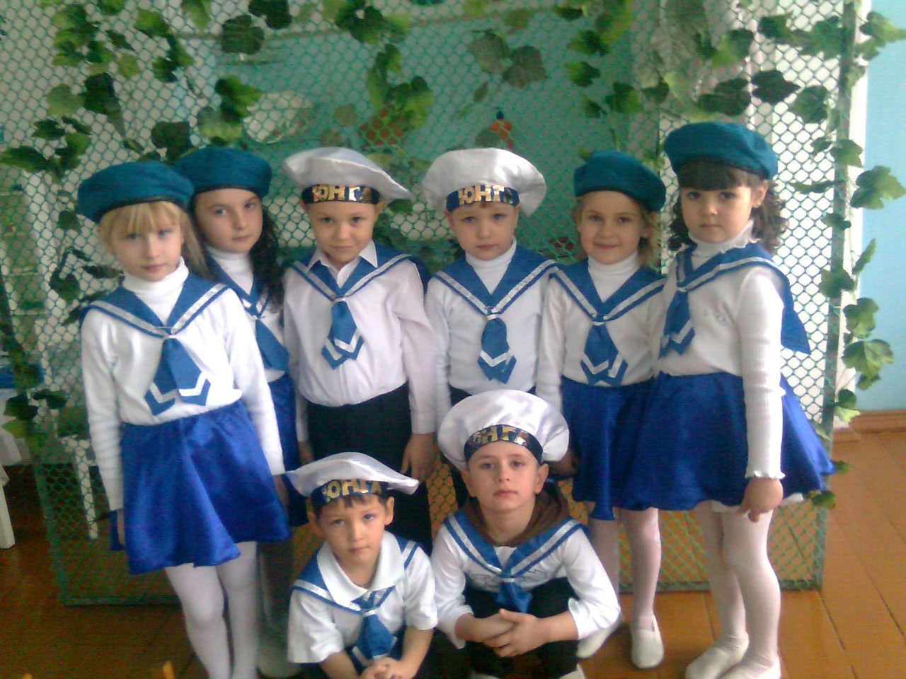
«День защитника отечества»
2008 год

Slide 6
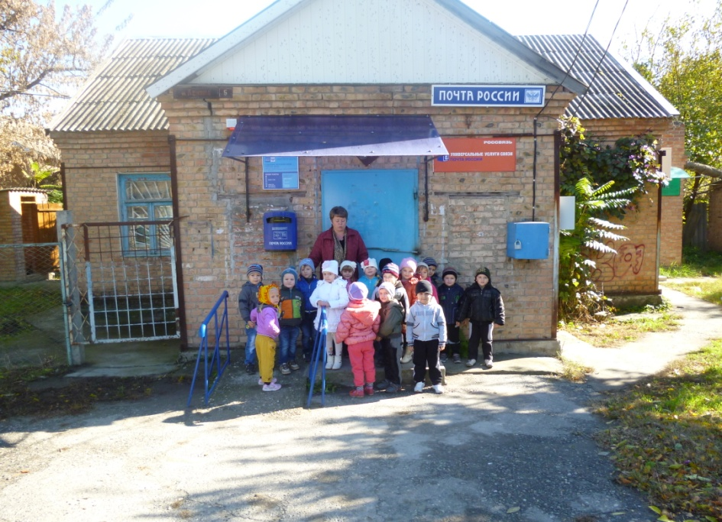
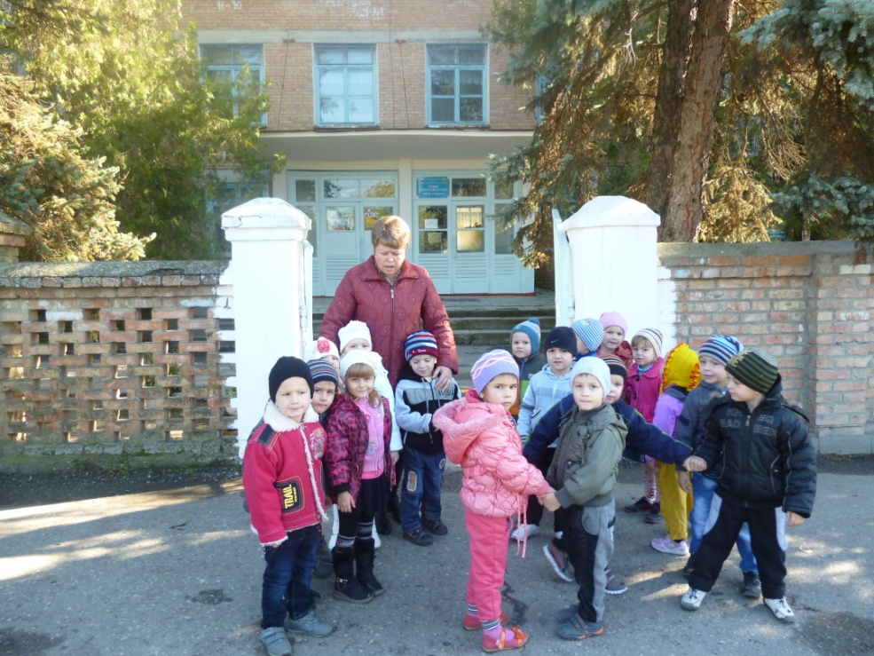
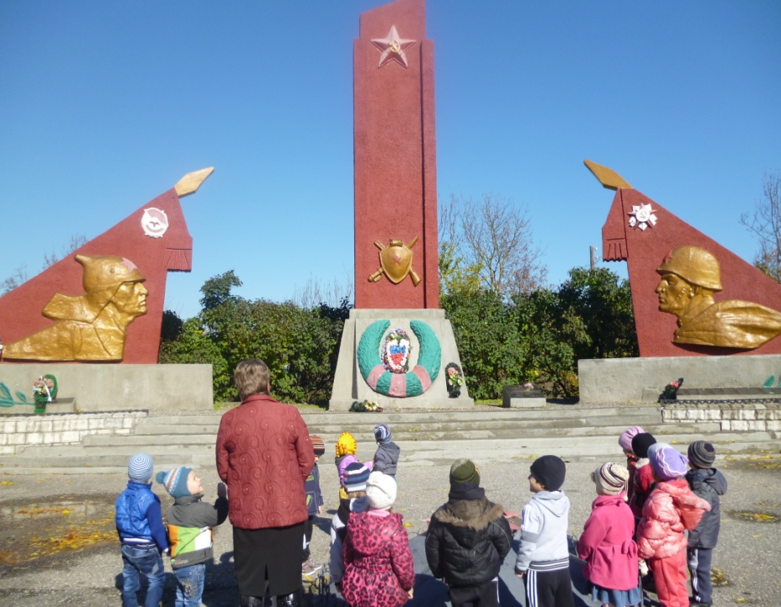
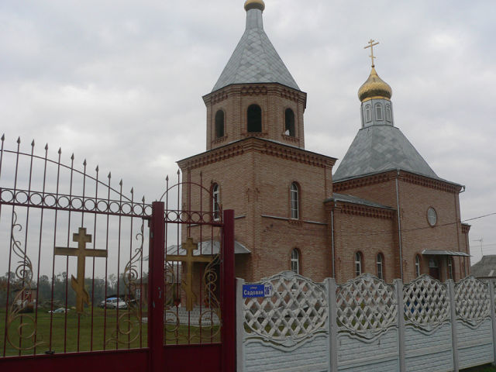
Открытое районное занятие «Моя станица» 2013 год

Slide 7
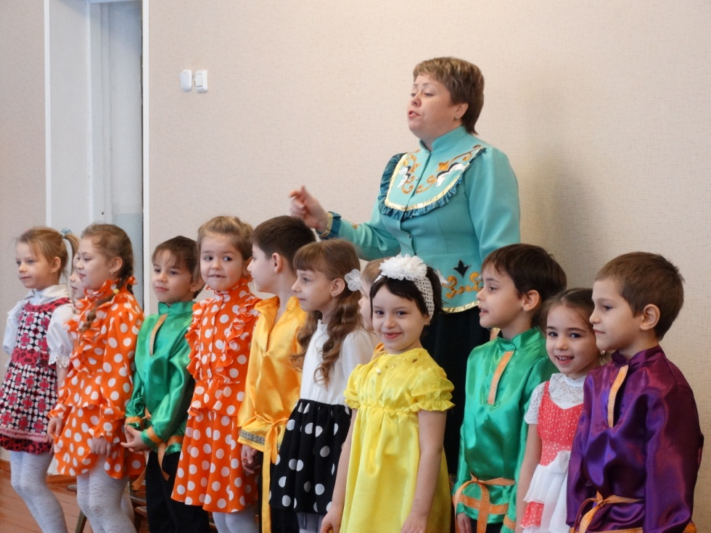
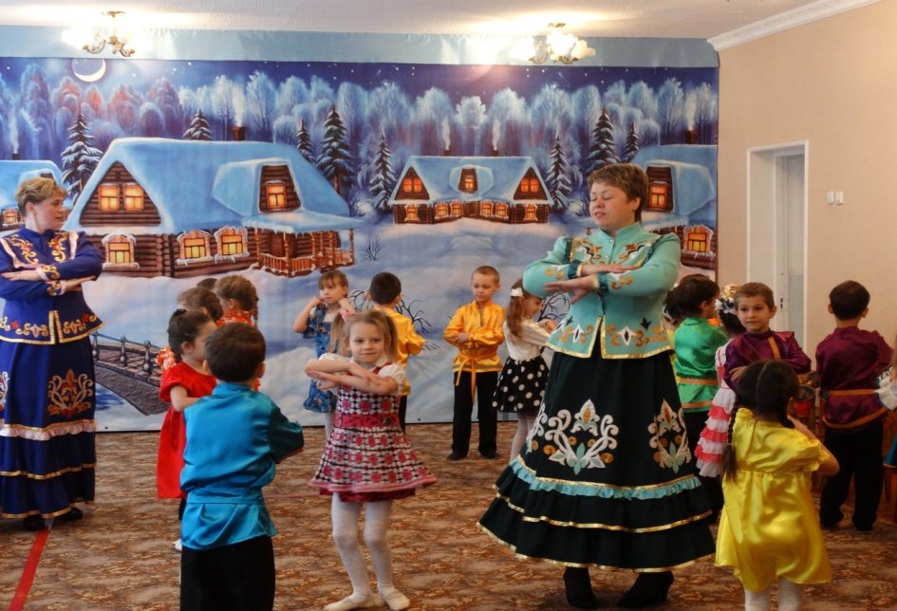
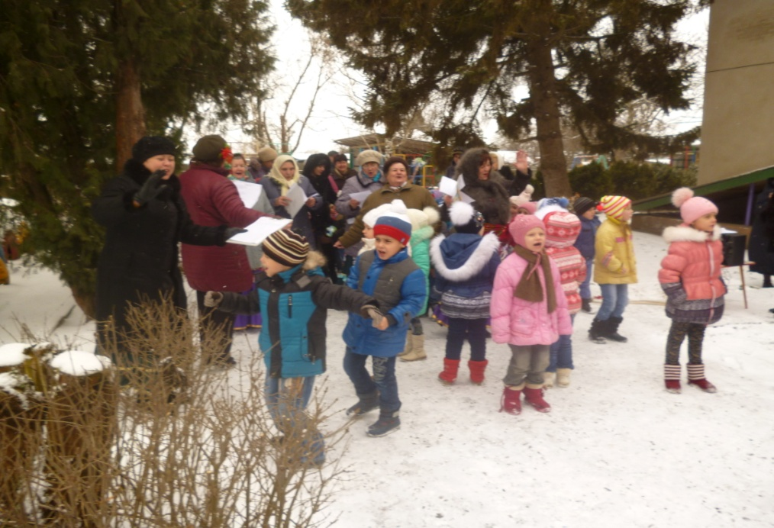
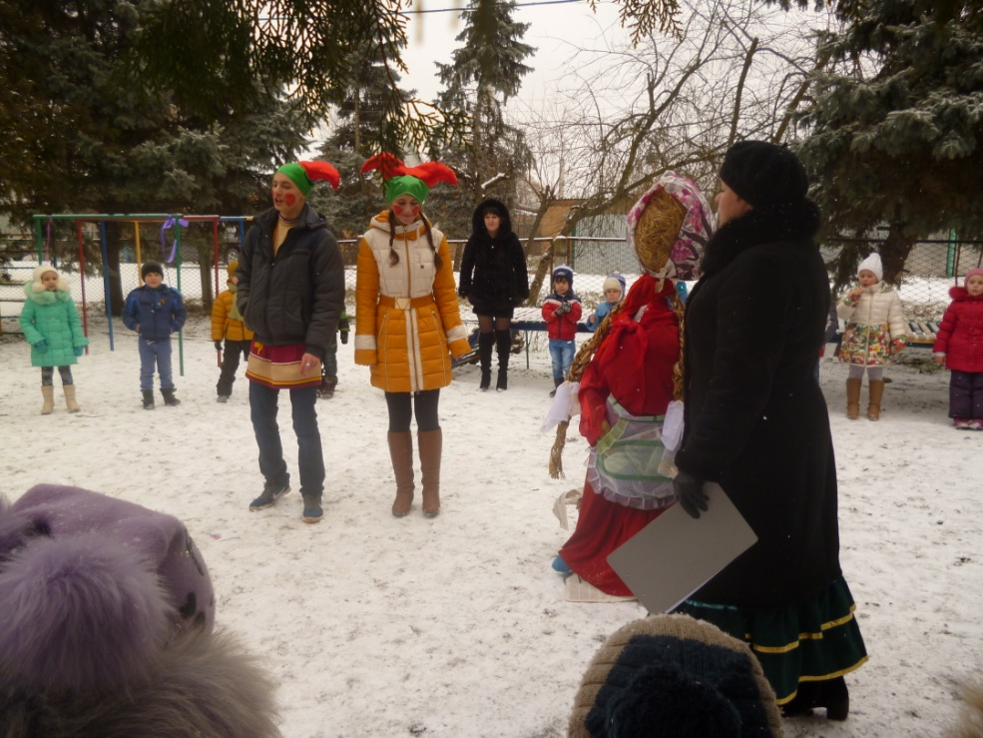
«Масленица»

Slide 8
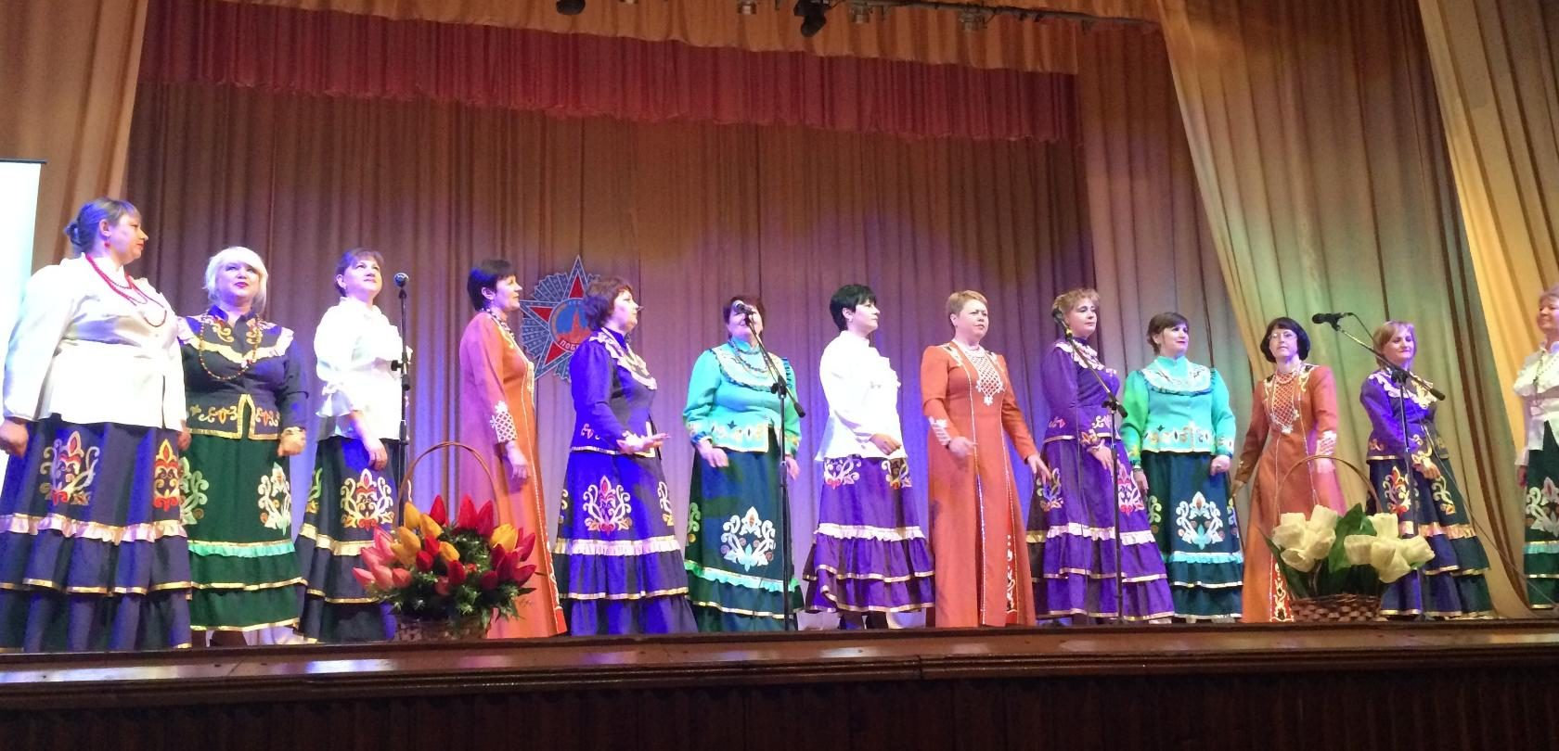
Конкурс песен среди моздокских педагогов

Slide 9

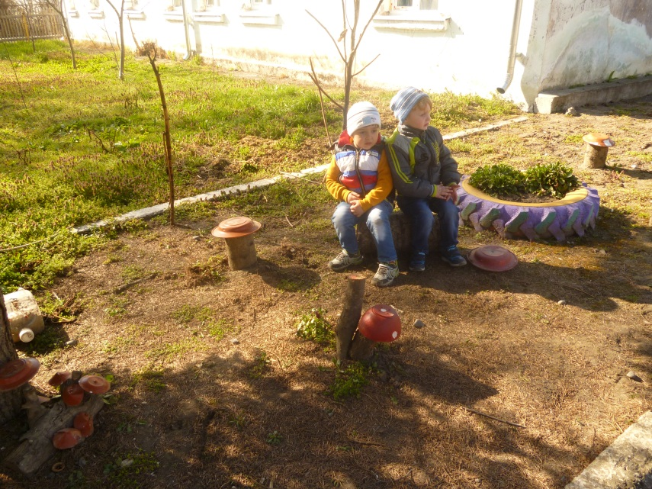
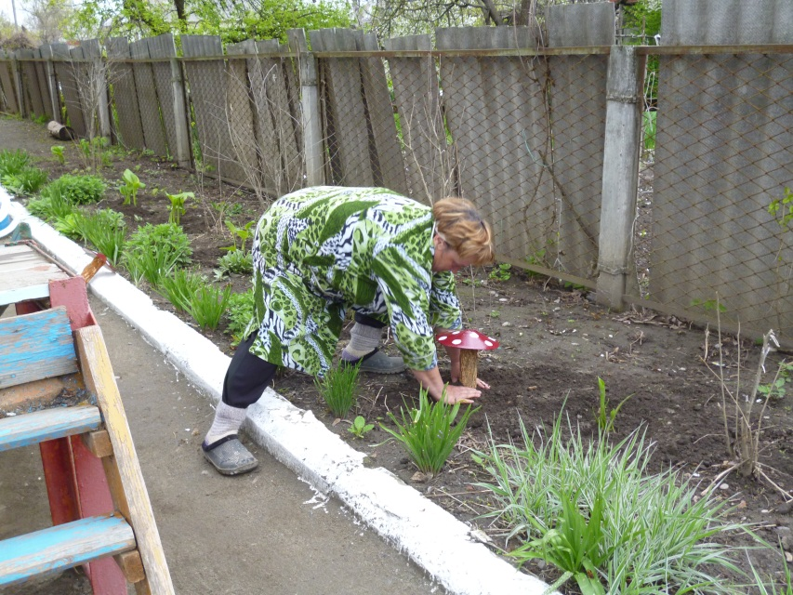
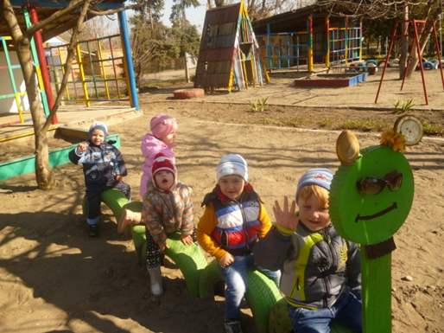
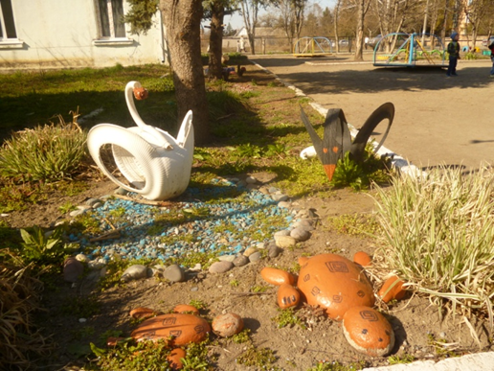
«Превратим наши участки в сказку»

Slide 10
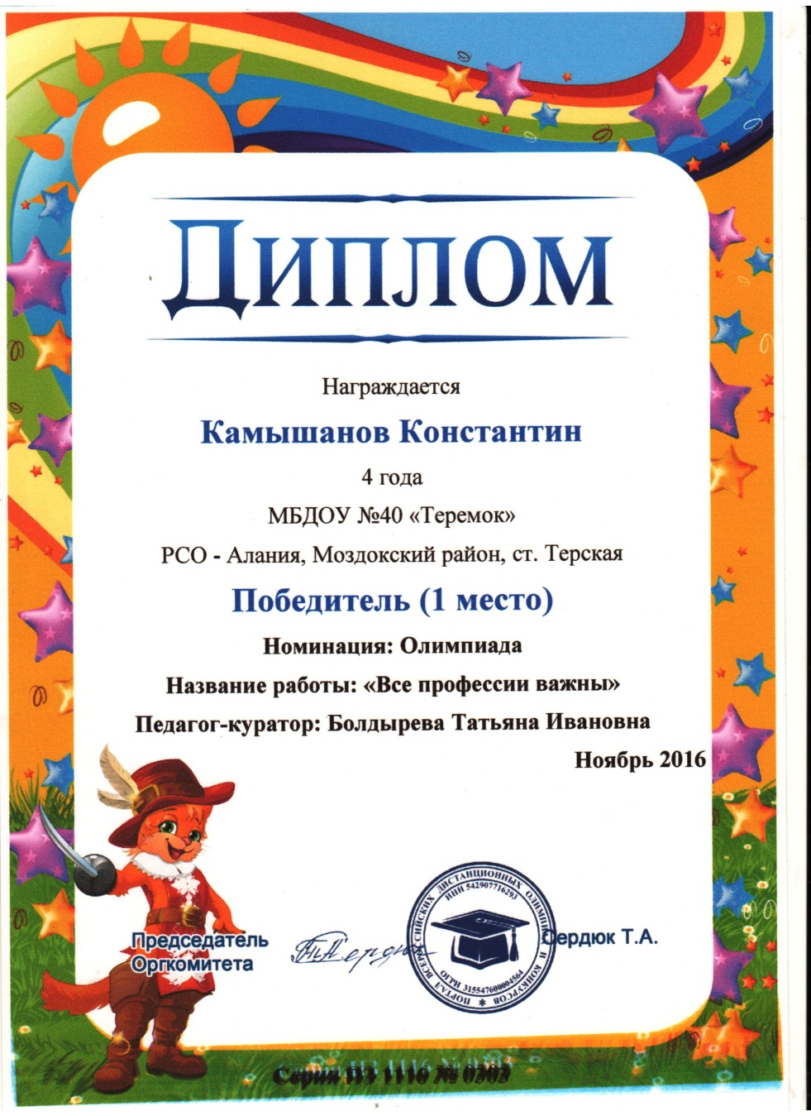


Достижения моих воспитанников

Slide 11

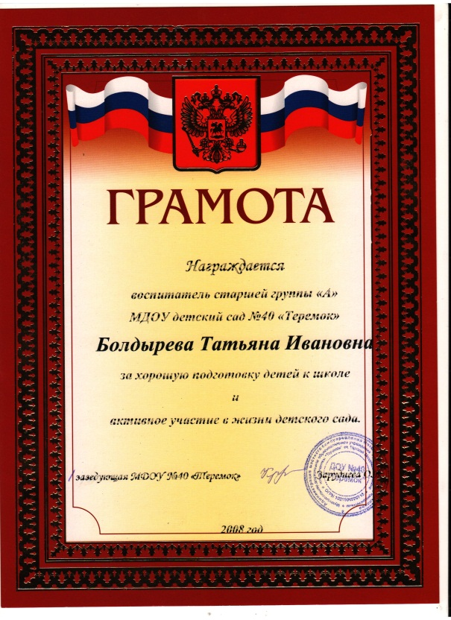
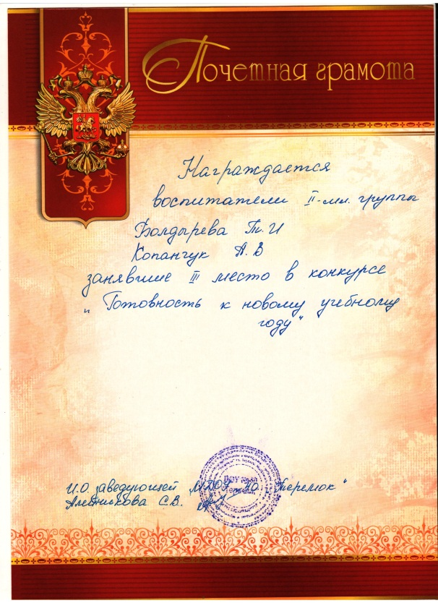
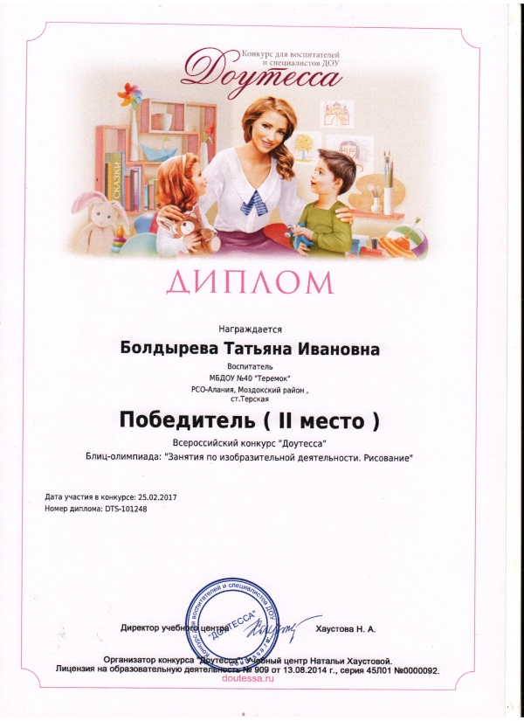
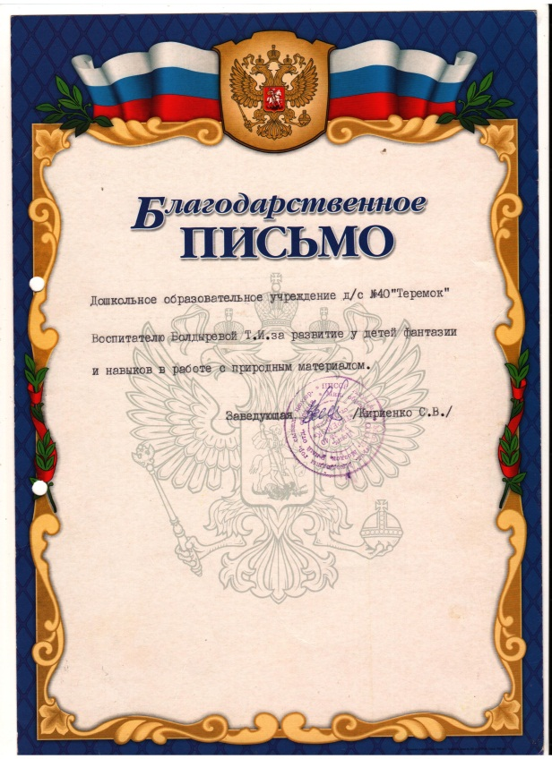
Мои достижения

Slide 12
Благодарю за внимание!

